Slide 1
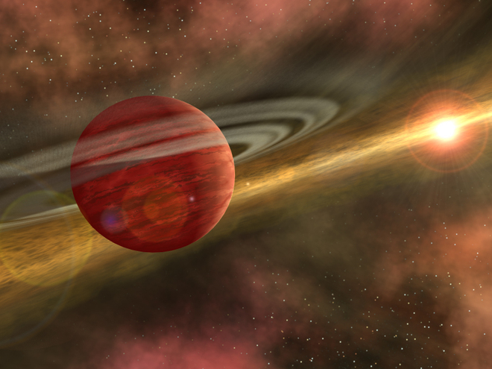
Життя поза межами Землі презентація
Виконала:
учениця 11 класу
КЗ «НВК « Гарант»
м. Лисичанська
Тішакова Діана
Вчитель: Чумак Л.С.

Slide 2
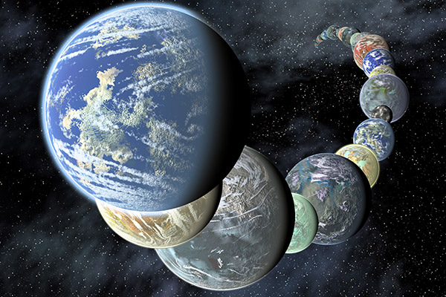
Позаземне життя
Гіпотетична форма життя, що виникла й існує за межами Землі. Є предметом вивчення космічної біології і ксенобіології й одним з вигаданих об'єктів у науковій фантастиці.

Slide 3
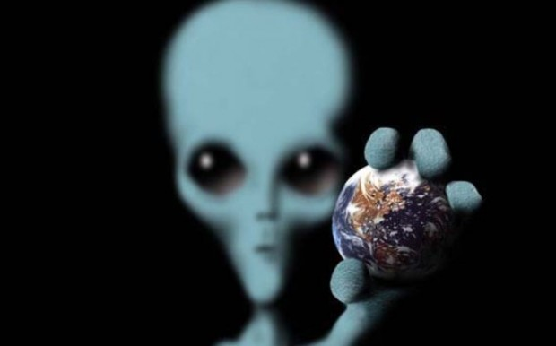
Питання про існування інопланетного життя досі залишається частково відкритим. Чому частково? Це залежить від того, що розуміти під словом «життя». Якщо мати на увазі найпростіше органічне життя на рівні спор мікроорганізмів і органічних речовин – то так, життя є.

Slide 4
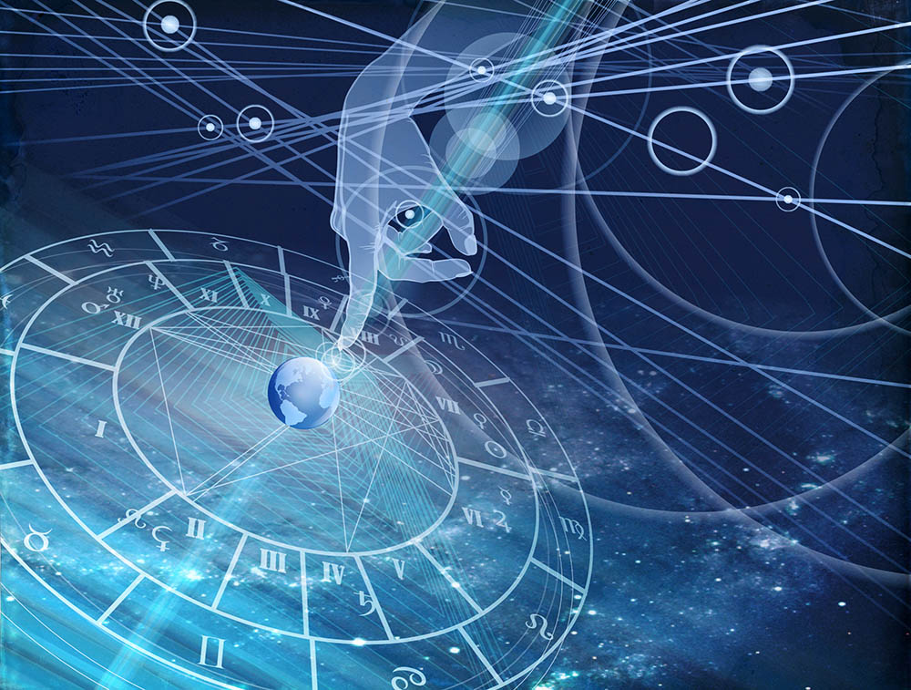
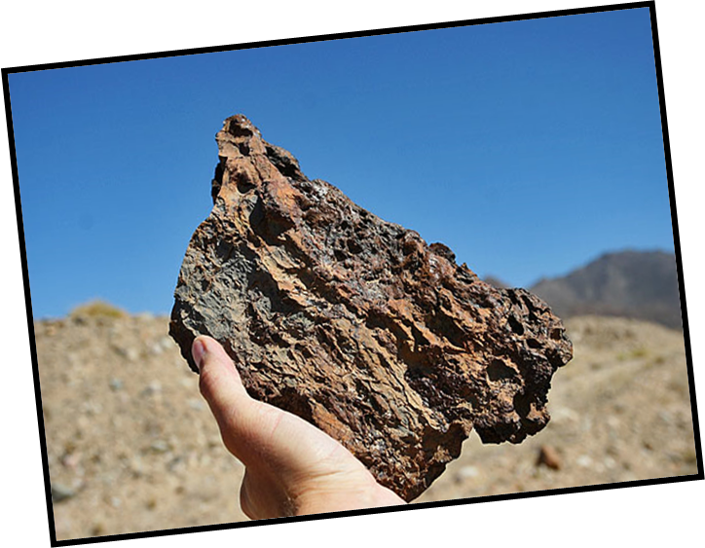
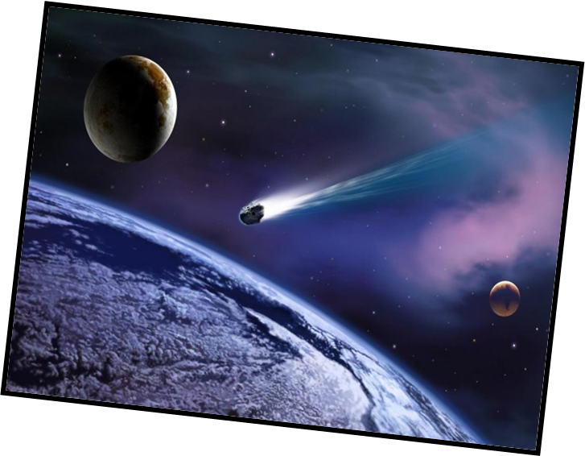
Наприклад, вже давно були виявлені спори мікроорганізмів у впалих на Землю метеоритів. Це вже доведений факт. І навряд чи це життя «вирвалося» із Землі, щоб потім впасти на неї ж. Метеорити – мандрівники Всесвіту. Вони можуть бути уламками комет, астероїдів чи планет.
Вони можуть бути народжені в нашій Сонячній системі, а можуть бути гостями з інших далеких систем. Є навіть теорії, що спалахи «нетипових» епідемій в останні роки виникали саме в місцях падіння великих метеоритів. Приклад – атипова пневмонія.

Slide 5

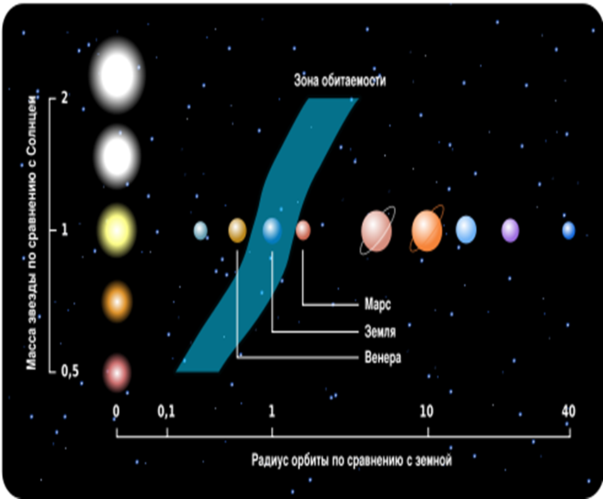
На малюнку - одне з уявлень про розповсюдженість життя у Всесвіті, як існування виключно «вуглеводневої» людини, що живе в даний час на планеті Земля.
Це - вірогідний розподіл хімічно адекватної нам форми життя у Всесвіті, орієнтовно пов'язаний з аналогічним нашому процесом обміну тих же хімічних речовин і геометричними розмірами, визначуваними гравітаційними характеристиками планет.

Slide 6
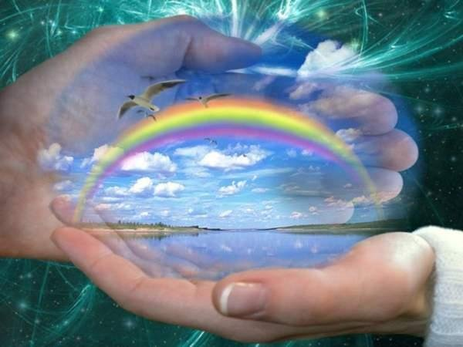
Оскільки існування живих організмів на інших планетах, крім Землі, не доведене, будь-яку планету не можна впевнено визнати придатною, мова йде про естраполяції інформації про фізико-хімічні умови на Землі, а також у Сонячній системі.

Slide 7
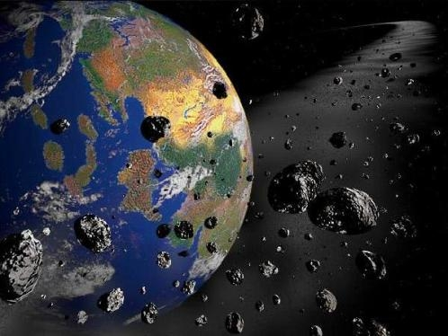
У програмі розвитку астробіології NASA критерії придатності планет для розвитку життя визначені як:
«Більші ділянки рідкого водного середовища;
умови, що сприяють синтезу складних органічних речовин;
наявність джерела енергії для підтримки метаболізма.»

Slide 8
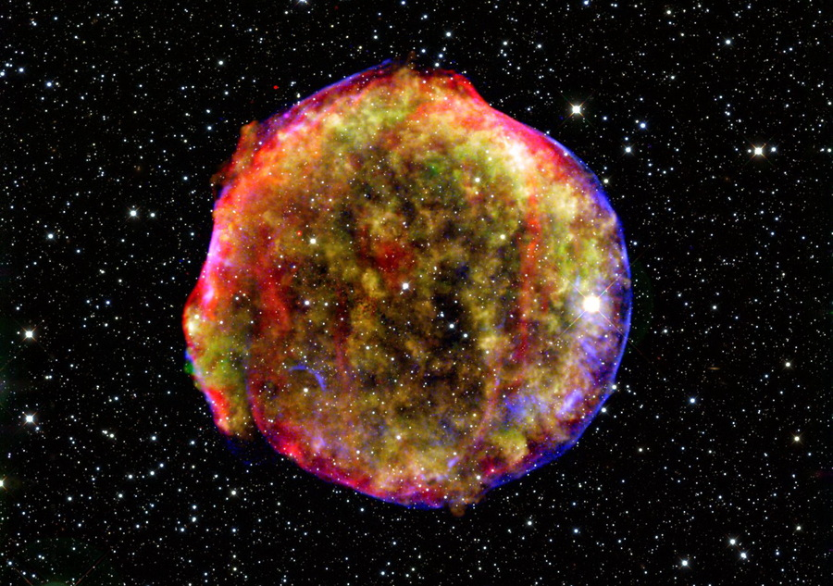
Раніше повідомлялося, що NASA готується оголосити про те, що на Марсі виявлені ознаки органічного життя. За інформацією, отриманою з наукових приладів, під поверхнею Червоної планети можуть існувати бактерії. Там вони захищені від холоду і жорсткого ультрафіолетового випромінювання.

Slide 9

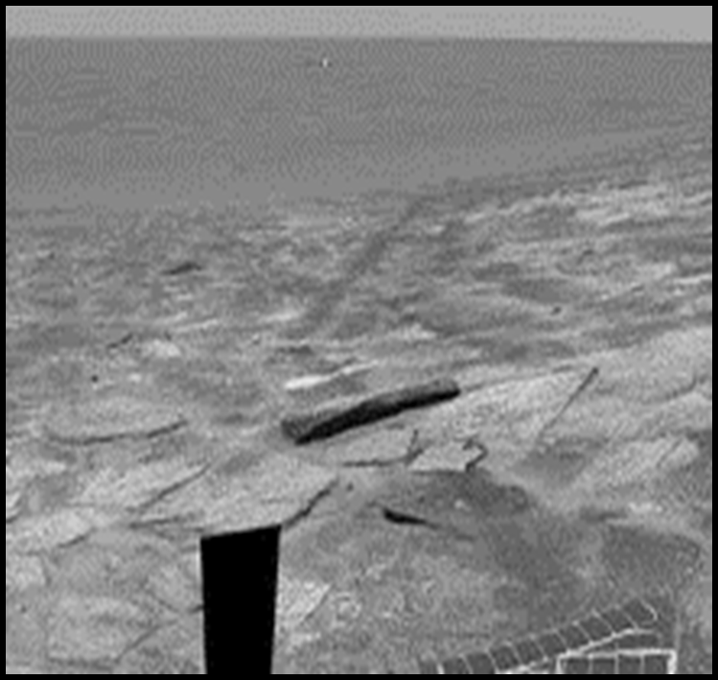
Знахідка шматка деревини на Марсі вразила учених. У своїх блогах в Інтернеті вони стверджують, що від широкої публіки приховується той "факт", що на Марсі є ліси. Знімок був зроблений марсоходом поряд з кратером Ендуранс.
Видання зазначає, що швидше за все, це зорова ілюзія, коли випадковим рисам надається значення і, наприклад,в хмарах бачиться символ.

Slide 10
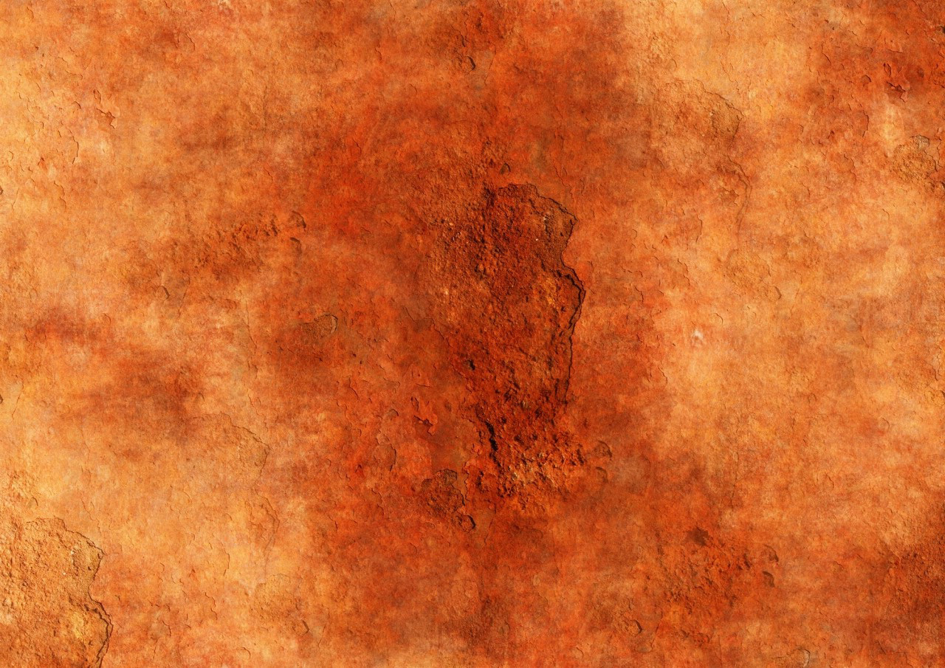
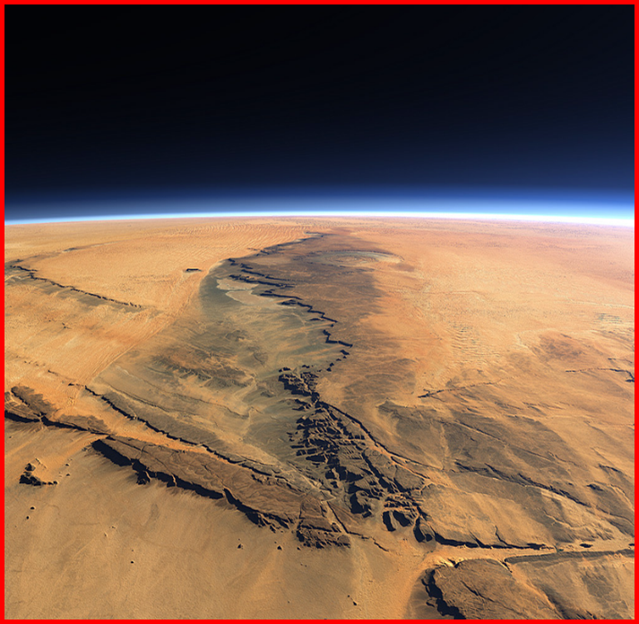
Учені NASA вважають, що рельєфні канали на Марсі проклала вода, яка утворилася під час таненні криги, близько 1,25 мільйонів років.
Судячи з усього, це був останній період, коли поверхнею Марса протікала вода, вважає група американських дослідників з університету Брауна в штаті Род-Айленд.

Slide 11
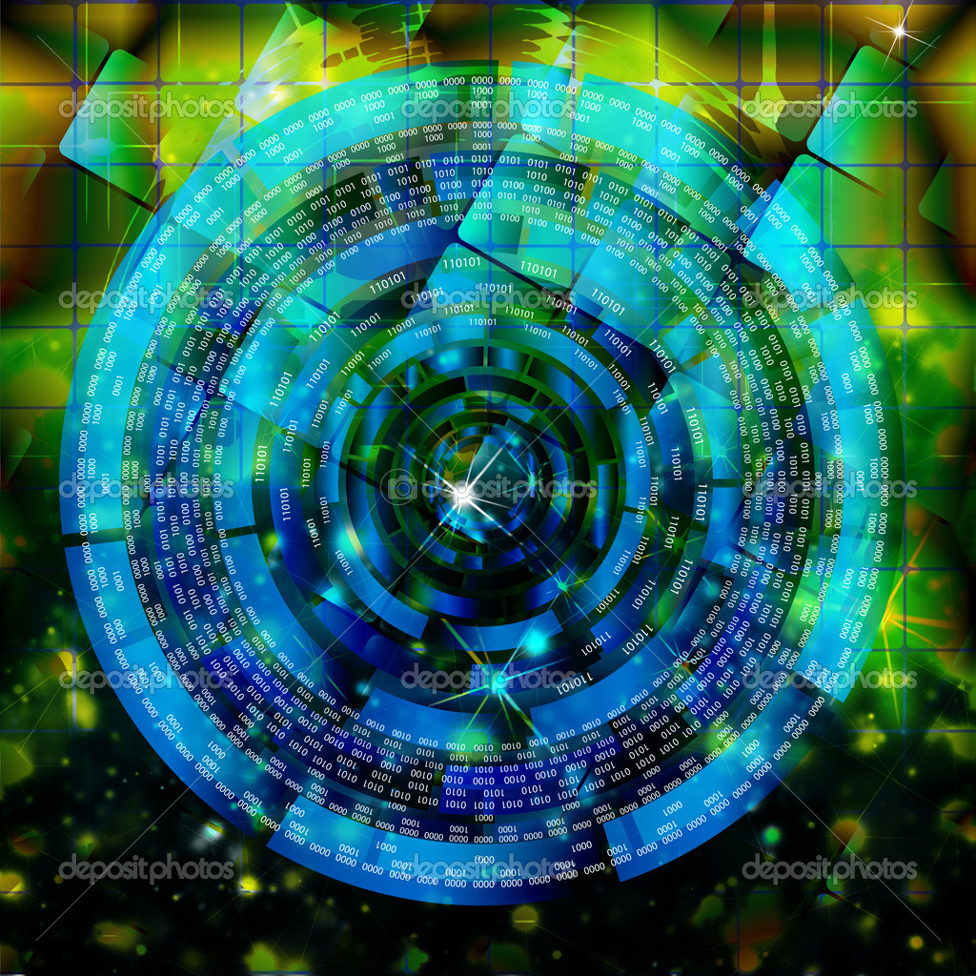
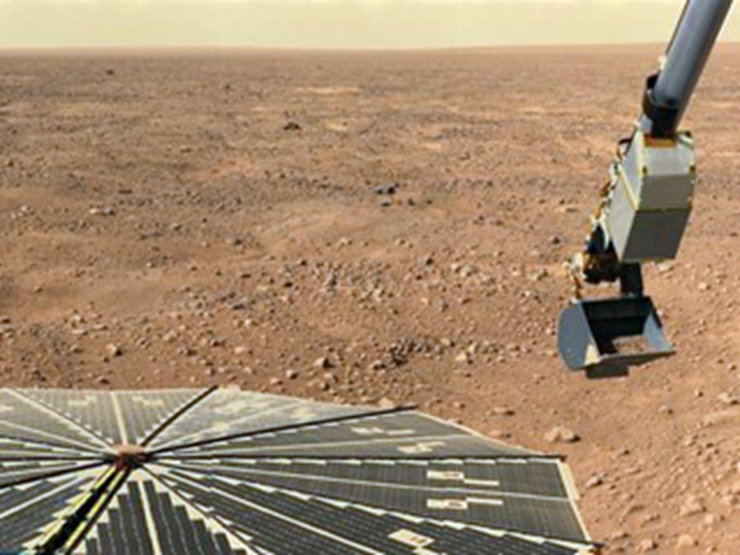
Експеримент, проведений апаратом "Фенікс", показав, що грунт з північних арктичних рівнин планети - лужний, хоча і не дуже лужний, а також що там багато живильних речовин, необхідних рослинам.

Slide 12
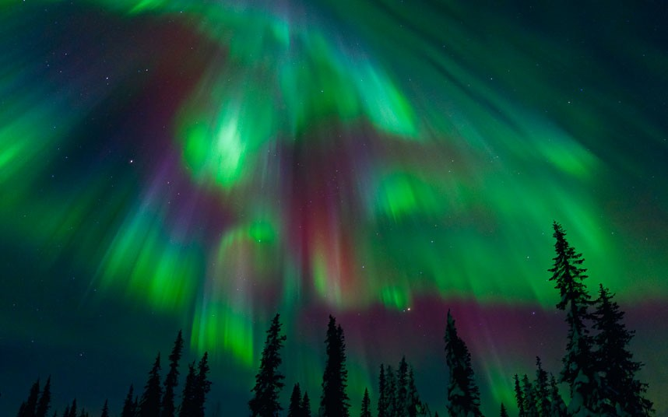
Нещодавно астрономи виявили вісім нових планет у межах нашої галактики, на одній з яких є можливість для виникнення життя. Ці планети знаходяться поза межами нашої сонячної системи, обертаються навколо зірки, подібної до нашого Сонця. Усі ці планети є гігантськими сукупченнями газу. Одна з найбільших планет дуже схожа з Юпітером. Обертаючись навколо зірки Epsilon Eridani, вона захищає менші планети від небезпечних комет і астероїдів. Це значно збільшує шанси для виникнення там життя.

Slide 13
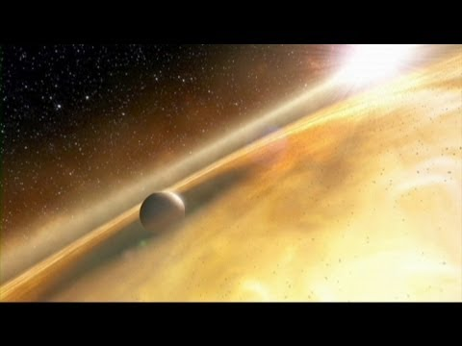
Міжнародна група вчених прийшла до висновку, що джерелом виникнення життя у Всесвіті можуть бути масивні чорні дірки, що викидають зі своїх надр розігрітий газ, який складається в основному з вуглецю і кисню - основних складових органічних молекул.

Slide 14
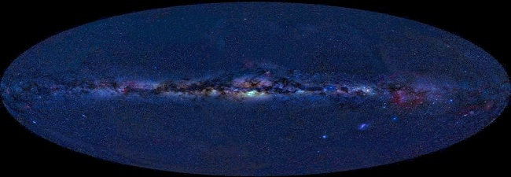
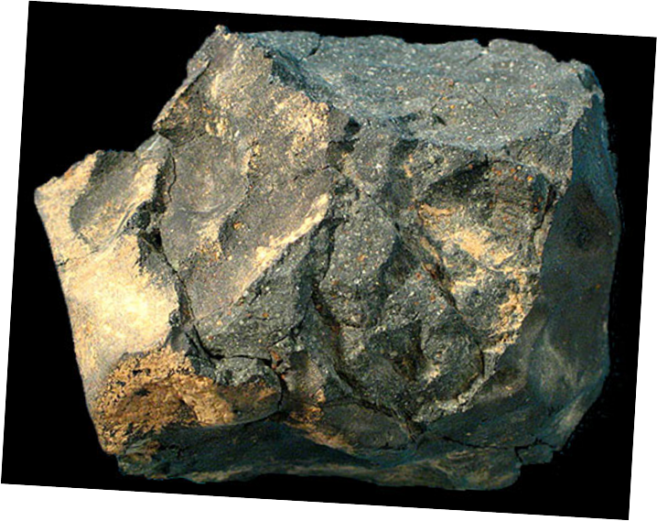
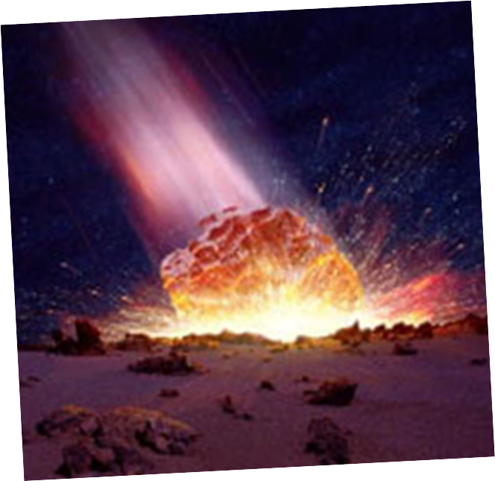
Європейські учені дослідили на метеориті Мурчісон (Murchison), який впав у Австралії в 1969 році, молекули урацилу и ксантіну – попередників при синтезі ДНК і РНК у земних організмів.

Slide 15
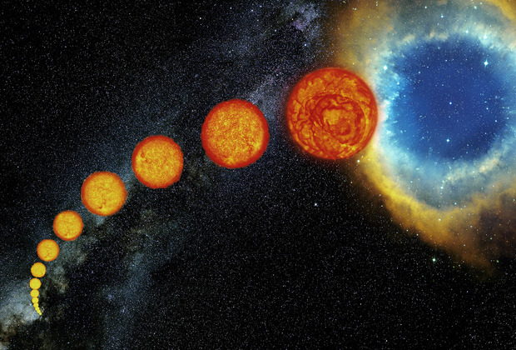
Дослідники Европейського космічного агентства виявили, що коли HD 189733b(планета) проходить перед своєю зіркою, вона поглинає зіркове світло таким чином, що це може бути пояснено тільки присутністю водяної пари.

Slide 16
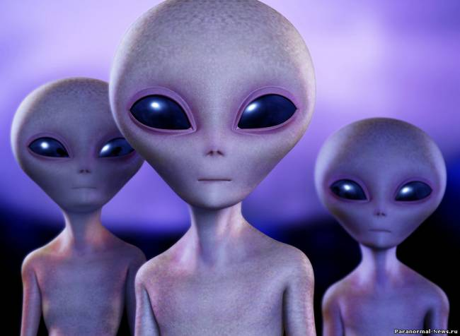
Таким чином можна зробити висновок, що життя у Всесвіті все-таки існує.
Принаймні воно цілком можливе…

